Slide 1
Lumo_S1
Stage 구성
가로 x :
세로 z :
높이 y :
4m
0m
4m
10m
14m
20m
24m
2m
0m
0m
1m
벽
3m
4m
11
도어 (출구)

Slide 2
Lumo_S1
Type 구분
A type
B type

Slide 4
Lumo_S2
Stage 구성
0m
2m
8m
10m
가로 x :
세로 z :
높이 y :
4m
2m
2m
0m
6m
벽
8m
11
도어 (출구)
10m
0m
6m
8m
10m

Slide 5
Lumo_S2
Type 구분
A type
B type

Slide 7
Lumo_S5
유리의 높이는 2m
Stage 구성
가로 x :
세로 z :
높이 y :
0m
4m
8m
10m
14m
20m
0m
1m
8m
3m
2m
4m
0m
유리가 깨질 시
벽
10m
14m
11
0m
도어 (출구)
0.5m
8
1.5m
유리
2.5m
25
3.5m
레이저
4m

Slide 8
Lumo_S5
Type 구분
천장은 모두 Atype
A type
B type
유리가 깨질 시

Slide 10
Lumo_S8
23m
4m
6m
버튼A
Stage 구성
21m
0m
가로 x : 40m
세로 z : 16m
높이 y : 10m
4m
A
20m
22m
8m
4m
9m
22m
21m
0m
20m
23m
34m
2m
10m
40m
11m
10m
0m
13m
A
14m
14m
벽
16m
버튼A 에서 물리력이 사라지면 2개의 벽이 점’A’를 향해 움직이고, 서로가 부딪힌다면 멈춥니다.
버튼B
36m
38m
11
도어 (출구)
15
버튼 B에 물리력이 가해지면 문이 열립니다.
버튼 | 출구와 연결
16
A
A type Cube
8
유리

Slide 11
Lumo_S8
Type 구분
A type
A
B type
벽과 천장은 모두 Atype

Slide 13
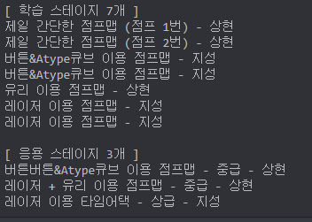

Lumo_S9
Stage 구성
가로 x :
세로 z :
높이 y :
4m
2m
레이저는 유리를 투과
유리는 깨짐
조으다 조으다
0m
벽
11
도어 (출구)

Slide 14
Lumo_S9
Type 구분
A type
B type

